Slide 1
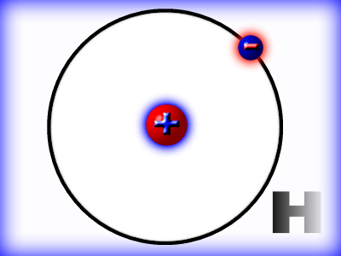
Vodík

Slide 2
Vlastnosti:
Je prvý v S1 skupine
Je najjednoduchší prvok
elek. konfigurácia: 1s1
bezfarebný plyn bez zápachu
vo vode málo rozpustný
vytvára dvojatómové molekuly H2
má redukčné účinky
má najmenší atómový polomer a najmenšiu hmotnosť

Slide 3
Využitie vodíka:
Má postavenie vo výrobe rôznych chemických zlúčenín
výroba niektorých kovov alebo stužovanie tukov
používa sa na zváranie a rezanie kovov
tekutý vodík sa používa ako raketové palivo
uchováva sa v tlakových fľašiach označených červeným pruhom

Slide 4
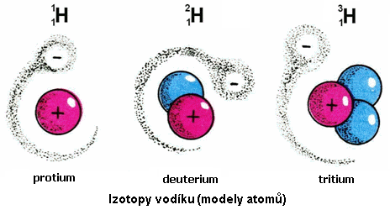
Má 3 izotopy:
Prócium – ľahký vodík ( Obsahuje v atóme jeden protón a jeden elektrón. Neobsahuje neutrón v atómovom jadre.)
Deutérium (označenie D, ťažký vodík – súčasť ťažkej vody)
Tricium (označenie T, je radioaktívny)

Slide 5
Stabilná konfigurácia 1s1 sa získa:
Vytvorením kovalentnej väzby
H2 – nepolárna väzba
HCl – polárna väzba
Prijatím e- od atómu s nízkou elektronegativitou
Hydrid H-
Odštiepením e- pričom vznikne H+ a ten sa napr. viaže na vodu
H+ + H2O > H3O > Oxoniový katión

Slide 6
Molekula H2 – je stabilná preto reaguje až pri vyšších teplotách
H2 + O2 > Výbušný
2H2 + O2 > 2H2O > vodík reaguje s kyslíkom, vzniká voda
> uvoľňuje sa energia > Endotermická reakcia

Slide 7
Zlúčeniny:
> Bromovodík – HBr
> Fluorovodík – HF
> Chlorovodík – HCl
Kyseliny:
> kyselina chlorečná – HClO3
> kyselina chloristá – HClO4

Slide 8
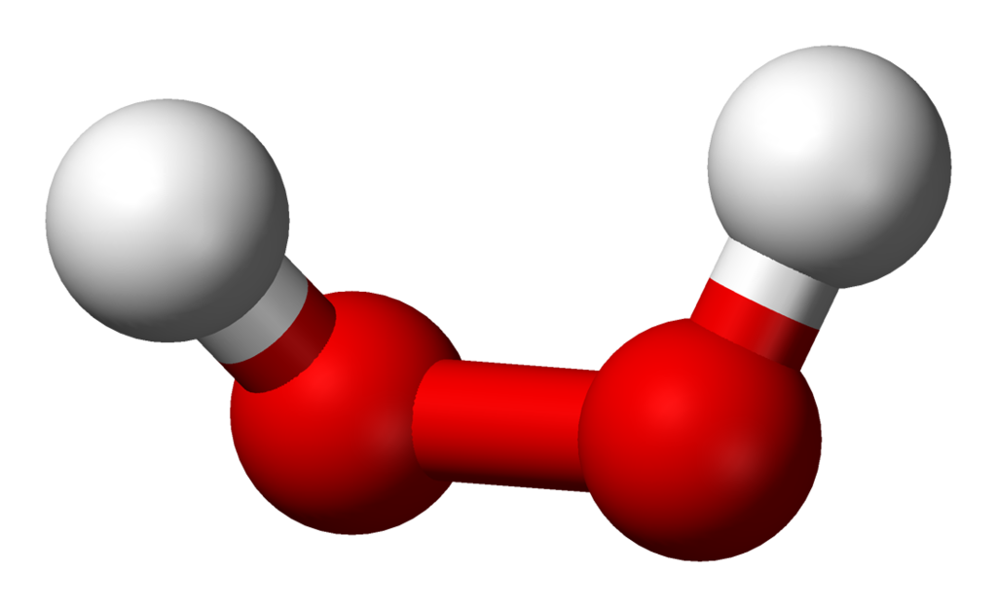
Peroxid vodíka:
Bezfarebná kvapalina
Silné oxidačné činidlo
S vodou neobmedzene miešateľná
Pri kontakte s horľavým materiálom môže spôsobiť požiar
Spôsobuje silné popáleniny a poleptanie

Slide 9
Využitie peroxidu vodíka:
dezinfekcia v medicíne ako 3-percentný vodný roztok
pokovovanie, bielenie zubov, melírovanie, úprava pitnej a odpadovej vody
leptanie v elektrotechnickom priemysle
Bielenie celulózy

Slide 10
Ďakujem za pozornosť
Gabriela Kuchtová
2.A

